Slide 1
Migliorare il proprio
Curriculum vitae

Slide 2
Attenzione alla forma...
Al di là del contenuto, la prima impressione che il vostro curriculum farà a chi lo legge è determinata dalla sua forma.
Vediamo insieme come presentare al meglio un curriculum...

Slide 3
6 consigli per presentarsi al meglio!
Impaginazione e correttezza ortografica
Stile e registro
Usare un carattere tipografico standard
Scrivere frasi brevi semplici
Impaginare in maniera chiara per agevolare la lettura
Usare parole e concetti
concreti e precisi
Eliminare errori
ortografici e refusi
Evitare le frasi fatte e i cliché
Notes:
Per gli insegnanti
Spiegare ai ragazzi che, seguendo questi brevi consigli, si può scrivere un Curriculum davvero efficace, cioè che un eventuale esaminatore abbia voglia di leggere fino in fondo.

Slide 4
Usare un carattere tipografico standard
No
Sì
Evitare i caratteri poco comuni, che simulano la scrittura manuale o che sono troppo frivoli. In questo esempio il carattere è Comic Sans.
Preferire i caratteri standard e più leggibili. In questo esempio il carattere è Arial. I caratteri di default degli editor di testo sono sempre scelte sicure
Notes:
Per gli insegnanti
Spiegare ai ragazzi che più i caratteri sono di facile lettura, più il testo diventa leggibile e più chi legge il curriculum è invogliato a proseguire.

Slide 5
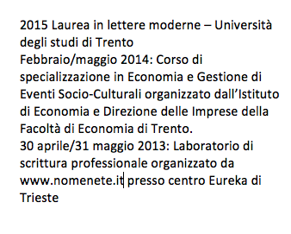
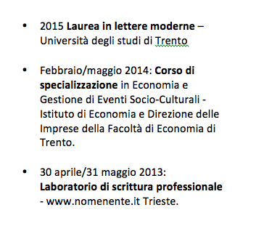
Impaginare in maniera chiara per agevolare la lettura
No
Sì
Evitare testi troppo affastellati e senza paragrafazione. Il rischio è di affaticare subito lo sguardo di chi legge e di non far emergere le frasi importanti
Fare un buon uso di paragrafi, punti elenco, grassetti, spazi tipografici per fare emergere le informazioni e agevolare la lettura
Notes:
Per gli insegnanti
Anche in questo caso, spiegare ai ragazzi che un’impaginazione chiara e una buona distribuzione del testo nello spazio favoriscono la lettura e contribuiscono a predisporre in maniera positiva chi legge il Curriculum.

Slide 6
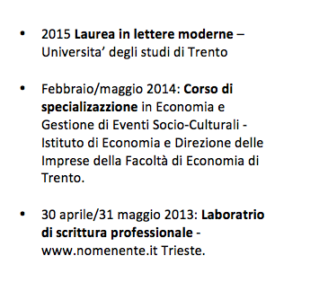
Eliminare errori
ortografici e refusi
RILEGGERE SEMPRE TUTTO ALMENO UN PAIO DI VOLTE
No
Errore di ortografia: Comunica una pessima impressione.
Refusi: trasmettono un vago senso di sciatteria.
Notes:
Per gli insegnanti
Spiegare ai ragazzi che la sciatteria nello scritto parla male di loro perché li fa apparire poco interessati a fornire di sé un’immagine matura e responsabile.

Slide 7
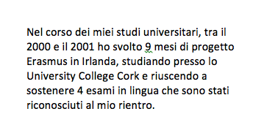
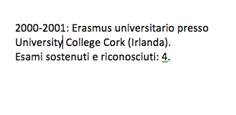
Scrivere frasi brevi semplici
No
Sì
Evitare le frasi troppo lunghe, involute e con troppe subordinate.
Sempre meglio evitare l’uso del passivo e del gerundio, che appesantiscono la lettura.
Preferire frasi brevi e semplici, ognuna dedicata a un unico concetto espresso nel modo più chiaro possibile.

Slide 8
Usare parole e concetti
concreti e precisi
No
Sì
Le mansioni richiedevano una forte predisposizione al contatto umano e una buona conoscenza delle lingue che permettessero la facile risposta al telefono e la pronta gestione di eventuali problemi sollevati dai clienti, nonché di registrare gli ingressi.
In tutte le attività sono stato a stretto contatto con i clienti.
La buona conoscenza dell’inglese e dello spagnolo mi ha permesso di gestire senza problemi:
contatti telefonici
registrazione clienti
risposta a richieste e risoluzione di piccoli problemi.

Slide 9
Evitare le frasi fatte e i cliché
No
Sì
Sono un ragazzo solare, socievole, portato per il lavoro di gruppo e sempre impaziente di apprendere cose nuove.
Mi piace relazionarmi con gli altri. Sono curioso e ho fatto diversi lavori che mi hanno avvicinato alle persone.
Tra le altre cose, ho lavorato a un festival di prodotti tipici e ho sperimentato che cosa sono l’organizzazione e il lavoro di gruppo. E la soddisfazione che si crea a operare insieme per un fine comune.
Notes:
Per gli insegnanti
“Sono una persona “solare”, “comunicativa”, “ambiziosa”, “flessibile” e via dicendo sono espressioni che si usano spesso per descriversi, e il problema è che le usano tutti. Ciò che invece bisognerebbe fare è distinguersi dalla massa, con delicatezza e precisione, e far emergere come si è una persona proattiva, in che senso.
Si deve infatti spiegare ai ragazzi che il problema più grosso, dal punto di vista di chi legge un curriculum, è trovarci dentro frasi generiche ed espressioni troppo sentite. Spesso nei cv si fa copia incolla di frasi trovate chissà dove oppure si inseriscono paroloni per descrivere situazioni anche molto semplici.
Gli esperti di ricerca del personale invece preferiscono frasi semplici, chiare ed esempi concreti che permettano loro di farsi un’idea delle effettive potenzialità di un candidato. Non solo quando si candida a una posizione lavorativa, ma anche solo quando si propone per un tirocinio.
In questi esempi di prima e dopo si deve far notare ai ragazzi che ad espressioni generiche e già sentite si sono sostituite espressioni più concrete.

